Slide 1
Rehabilitacja w zapaleniu wielomięśniowym i skórno – mięśniowym
Krystyna Księżopolska – Orłowska
Teresa Sadura-Sieklucka
Klinika Rehabilitacji Reumatologicznej
Instytut Reumatologii, Warszawa

Slide 2
Objawy Kliniczne narząd ruchu Mięśnie
obrzęk
zwiększenie spoistości (stwardnienie)
bolesność samoistna i przy badaniu palpacyjnym
uczucie męczliwości i narastającego osłabienia

Slide 3
Objawy Kliniczne narząd ruchu Mięśnie
Mięśnie obwodowe: - obręczy barkowej i biodrowej
- przykęgosłupowe
(szczególnie w odcinku szyjnym i piersiowym)
Postępujące utrudnienie:
unoszenia kończyn górnych
unoszenia kończyn dolnych (chodzenie po schodach)
unoszenia głowy
zmiana pozycji (chodzenie, siadanie, wstawanie, zmiana pozycji w łóżku)
całkowite unieruchomienie chorego

Slide 4
Objawy Kliniczne narząd ruchu Mięśnie
Mięśnie twarzy - upośledzenie mimiki
Mięśnie oddechowe - międzyżebrowe
- przepona
Postępująca ciężka niewydolność oddechowa
Mięśnie przełyku, gardła i krtani
zaburzenia: mowy
połykania
Uniemożliwienie przyjmowania posiłków

Slide 5
Objawy Kliniczne narząd ruchu Stawy
Ból – u około 50% chorych
bez zmian destrukcyjnych i zniekształceń
(najczęściej kolanowe, nadgarstkowe, ręce)
Ograniczenie ruchów lub przykurcz stawu
przyczyna mięśniowa:
- ból
- włóknienie
- zanik

Slide 6
Okres ostry Pacjenci unieruchomieni w łóżku
Masaż ręczny
Ćwiczenia mięśni obwodowych (utrzymanie zakresu ruchów, ożywienie stawów)
- bierne
- czynno - bierne
Ćwiczenia oddechowe
Pozycje ułożeniowe (zmiana pozycji w łóżku)
Zaopatrzenie ortopedyczne (w zależności od potrzeb)
- kołnierz ortopedyczny
- stabilizator (stawy: nadgarstkowe, kolanowe, skokowe)
- ortezy (wspomaganie czynności dnia codziennego)
- materac przeciwodleżynowy, wałki, kliny, podkładki pod pięty
Instruktarz pielęgniarek:
- pozycje przeciwodleżynowe i zmiany pozycji w łóżku
- ćwiczenia ułatwiające wykonywanie czynności życiowych
(przemieszczania się w obrębie łóżka)

Slide 7
Okres ostry Pacjenci poruszający się samodzielnie lub przy użyciu wózka inwalidzkiego
Fizykoterapia (zabiegi cieplne)
Masaż ręczny
Streching (rozciąganie mięśni)
Ćwiczenia czynne i w odciążeniu
Ćwiczenia oddechowe
Ćwiczenia metodą PNF
(praca nad obręczą barkową, miednicy i stabilizacją tułowia)
5. Kinesiotyping (przy braku zmian skórnych)
6. Zaopatrzenie ortopedyczne (w zależności od potrzeb)
Edukacja pacjenta
- co do wpływu choroby na funkcjonowanie codzienne
- zrozumienie przez pacjenta, że poprawa funkcji nastąpi
wraz ze wzrostem siły mięśni
9. Regularne wsparcie i terapia psychologiczna i logopedyczna
10. Instruktaż opiekunów

Slide 8
Okres wczesnej remisji Kompleksowa rehabilitacja
Re-edukacja mięśniowa PNF i rozciąganie mięśni
(techniki tkanek miękkich, PIR)
Praca nad balansem tułowia i siłą mięśni
Ćwiczenia czynne wolne, pojedyncze skurcze izometryczne
dużych grup mięśniowych
Fizykoterapia (zabiegi cieplne),
Masaż ręczny
6 Po pojawianiu się balansu tułowia i siły mięśniowej (3/4 zakresu)
trening chodu w barierkach, po schodach
ćwiczenia równoważne
spacery z odpowiednim zaopatrzeniem ortopedycznym (balkonik, kule)
7. Po obniżeniu aktywności enzymów
utrzymujemy ćwiczenia rozciągowe
rozszerzamy ćwiczenia izometryczne (do 6 skurczów dziennie
dla każdej grupy mięśniowej
ćwiczenia w basenie
8. Terapia zajęciowa
9. Pomoc pacjentowi w rozkładzie wydatkowania energii przez cały dzień
10. Dostosowanie mieszkania pacjenta do dysfunkcji
(uchwyty, podwyższenie sedesu, brodzik, podłogi antypoślizgowe, poszerzenie drzwi)
11. Ocena możliwości zawodowych (ew. przekwalifikowanie)

Slide 9
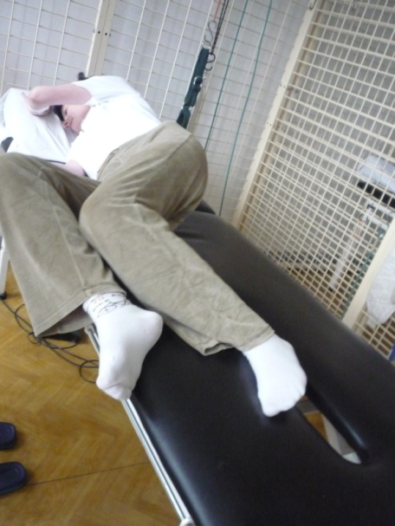
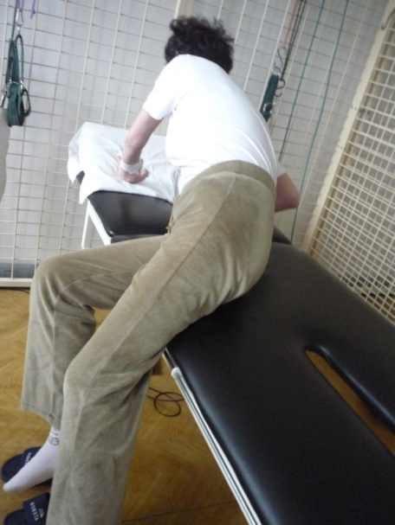
Wczesna remisja Osłabienie mięśni obręczy barkowej, biodrowej, przykręgosłupowych Przejście do siadu

Slide 10
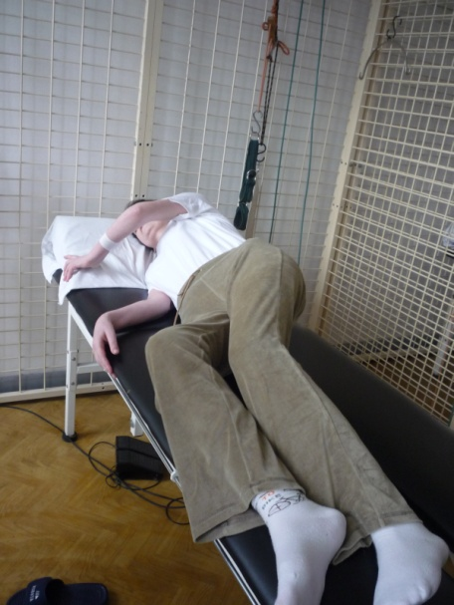
Wczesna remisja Osłabienie mięśni obręczy barkowej, biodrowej, przykręgosłupowych Przejście do pozycji leżącej

Slide 11
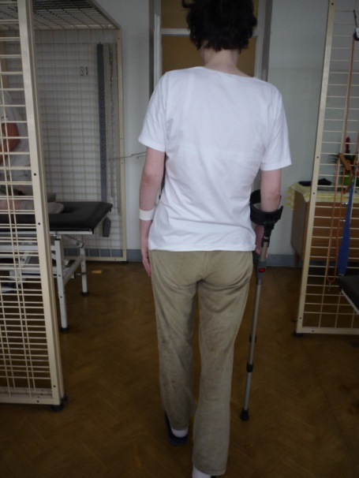
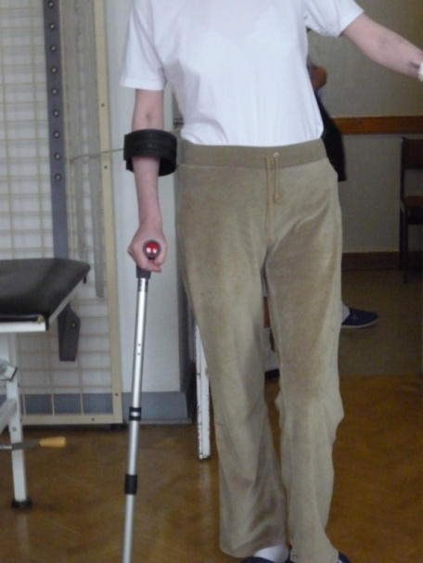
Wczesna remisja Osłabienie mięśni obręczy barkowej, biodrowej, przykręgosłupowych Chód

Slide 12
Kompleksowa rehabilitacja w warunkach klinicznych późna remisja i okres przewlekły
Ćwiczenia z oporem
- izotoniczne z małym obciążeniem (2-4 kg)
- z użyciem taśm Thera – band
- w basenie (chodzenie w basenie)
Ćwiczenia przyrządowe
- steper
- cykloergometr
- bieżnia
Ćwiczenia areobowe (3x w tyg)
(rozpoczynamy od 15 min
stopniowo zwiększamy do 30 min)

Slide 13
Rehabilitacja domowa jest zależna od okresu choroby i wydolności ogólnej pacjenta spacer 5 dni w tygodniu (po około 15 min) program ćwiczeń – 3 x w tygodniu (po około 15 min)
Rozgrzewka – wchodzenie na 1 stopień przez 2 min
Ćwiczenia mięśni obręczy barkowej - lewa i prawa kończyna górna
- ćwiczenia samowspomagane (z użyciem kołowrotka i skakanki)
- ćwiczenia czynne - po 10 x - odwiedzenie (barku)
- zgięcie (podniesienie ramienia powyżej głowy)
Ćwiczenia mięśni ręki i przedramienia - lewa i prawa ręka
- ściskanie piłeczki – przez 5 sek – 10 x
Ćwiczenia obręczy biodrowej - lewa i prawa kończyna dolna
- w pozycji leżenia na boku – kończyna dolna w wyproście – po 10 x
odwiedzenie
- pozycja siedząca – zginanie w stawie biodrowym – po 10 x
Ćwiczenia mięśnia czworogłowego
- pozycja siedząca – zgięcie grzbietowe stopy – wyprost w stawie kolanowym – 10 x
Ćwiczenia mięśni przykręgosłupowych i miednicy
- pozycja siedząca bez oparcia – unoszenie miednicy (próba wstania) – 10 x
- przysiady
Nie zaleca się spacerować i ćwiczyć 3 dni pod rząd

